Slide 1


简单
VISION PLAN
专注
手套外观检测视觉方案（2D）
共创
共赢

Slide 2

01
项目描述
02
项目验证
目录
03
配置清单
04
逻辑流程
CONTENTS
05
评估结果&注意事项
06
售后服务

Slide 3

01
项目描述
●产品名称：手套
●检测内容：涂胶划痕
●产品材质：尼龙
●产品颜色：蓝色
●检测区域(mm × mm)：250.0 * 250.0
●最大工作距离(mm)：2000
●最小工作距离(mm)：300
●来料方式：传送带
●最小缺陷分辨要求(mm)：2
●检测节拍(pcs/min)：不限制
●检测时产品运动速度(m/s)：0
●工作距离(mm)：722
方案布局图

Slide 4

02
项目验证
参数名称 | 参数值
面阵相机型号 | A5031M/CG300
面阵相机类型 | 面阵相机
相机接口类型 | GigE.POE
相机像素 | 640 * 480
镜头型号 | FA0615A
镜头品牌 | CHIOPT
镜头焦距 | 6mm
镜头接口 | C
A(工作距离) = 722mm, B(视野宽度) = 275mm, C(视野长度) = 275mm
视野图

Slide 5

02
项目验证
检测流程

Slide 6

03
配置清单
系
统
构
成

Slide 7

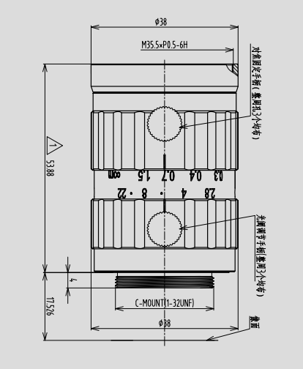
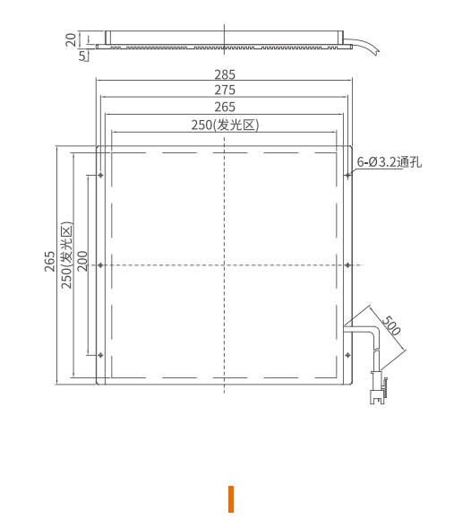
03
配置清单
相机尺寸图
光源尺寸图
镜头尺寸图

Slide 8
03
配置清单
序号 | 名称 | 型号 | 单位 | 数量 | 厂家
1 | 面阵相机 | A5031M/CG300 | 台 | 1 | dahua
2 | 镜头 | FA0615A | 个 | 1 | CHIOPT
3 | 光源 | PFM-DM250250W/R/G/B | 个 | 1 | dahua
4 | 工控机 | - | 台 | 1 | -
5 | 显示器 | - | 台 | 1 | -
6 | 软件 | MechMind-DLK | 套 | 1 | MechMind

Slide 9
04
逻辑流程
逻辑流程
├── 图像采集
│ └── 使用高分辨率工业相机采集蓝色尼龙手套图像，设置ROI区域为250*250mm检测范围，确保光照均匀避免反光干扰
├── 预处理
│ ├── 调整亮度/对比度增强划痕可见性
│ └── 应用光照归一化处理消除环境光差异
├── 涂胶划痕检测
│ ├── 使用缺陷分割模块
│ │ ├── 导入标注好的划痕缺陷数据集（含OK/NG样本）
│ │ ├── 配置输入图像尺寸为1024*1024（满足2mm缺陷分辨率）
│ │ ├── 启用数据增强（±15%缩放/±10°旋转/±10%亮度）
│ │ └── 设置缺陷判定规则（最小缺陷面积≥2mm²）
│ └── 训练验证模型（精度≥95%时停止训练）
├── 结果处理
│ ├── 输出缺陷区域热力图
│ └── 生成OK/NG分类结果
└── 统计处理
└── 记录缺陷位置坐标及面积数据用于质量追溯

Slide 10
05
评估结果&注意事项
05 评估结果 & 注意事项
现场环境
相机安装
物料一致性
风险点：环境光干扰导致尼龙材质反光影响划痕检测
解决方案：采用中孔背光源实现均匀照明，消除表面反光
风险点：相机安装角度偏差导致视野未完全覆盖250*250mm检测区域
解决方案：通过激光校准工具精确调整相机安装位置，确保ROI区域完整覆盖
风险点：不同批次蓝色尼龙手套的色差或材质厚度差异影响检测稳定性
解决方案：建立物料样本库并定期更新训练数据，增强模型对材质变化的适应性

Slide 11

06
售后服务
该设备上线后使用初期，我们会派专人进行全程跟踪；
处理解决可能发生的设备异常；
对现场人员进行培训指导；
设备调试完成后：售后服务一年；
若客户提出设备升级需求，我们会及时为您提供升级新方案。

Slide 12





机器视觉方案提供商
0535-2162897
www.ytzrtx.com
image@ytzrtx.com
山东省烟台市经济技术开发区泰山路86号内1号

